Slide 1
Associação Brasil
Assembleia Geral Ordinária
11 de Abril de 2026

Slide 2
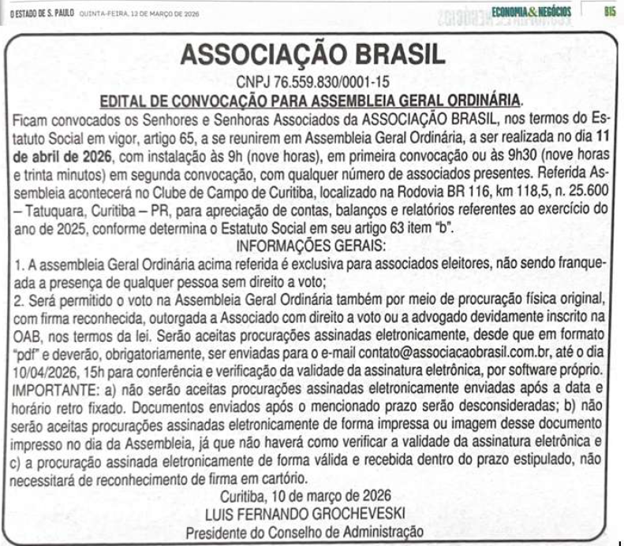
Convocação

Slide 3
Agenda
Relatório da Administração
Balanço Patrimonial
Demonstração do Resultado
Demonstração das Mutações do Patrimônio Líquido
Fluxo de Caixa
Notas Explicativas
Parecer do Conselho Fiscal

Slide 4
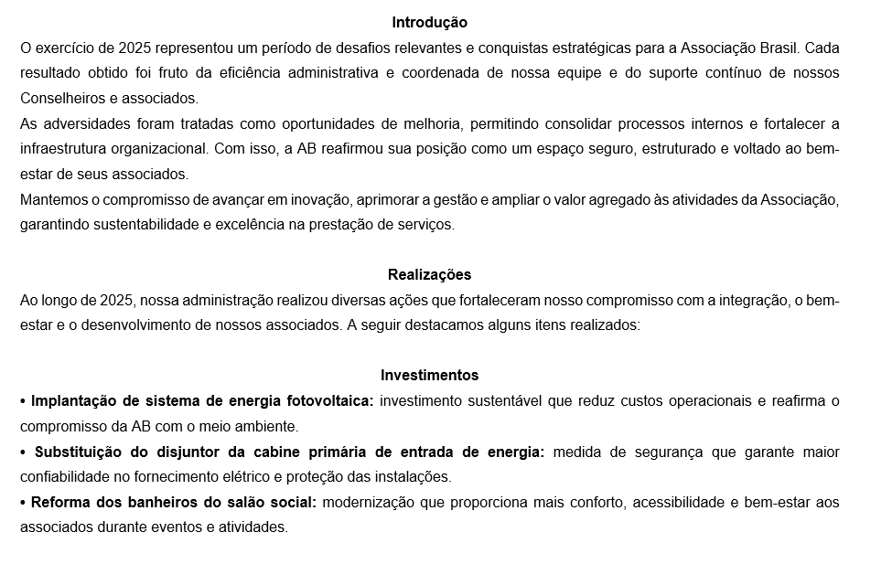
Relatório da Administração

Slide 5
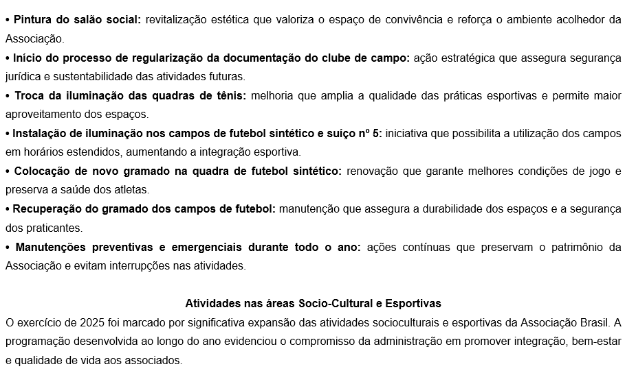
Relatório da Administração

Slide 6
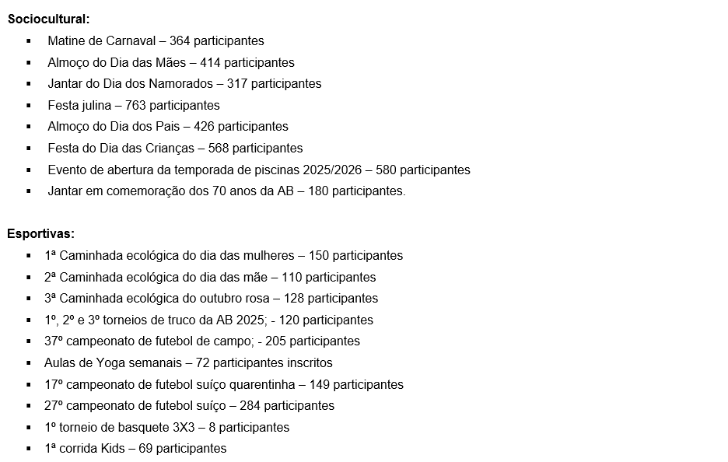
Relatório da Administração

Slide 7
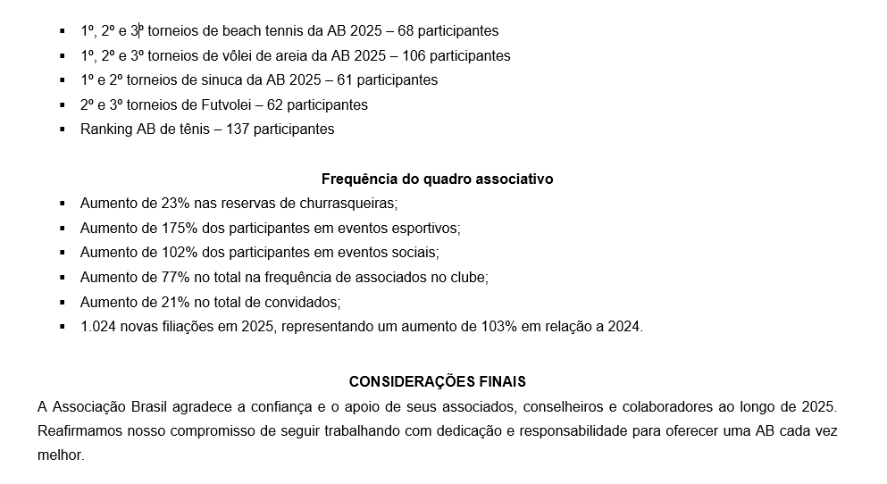
Relatório da Administração

Slide 8
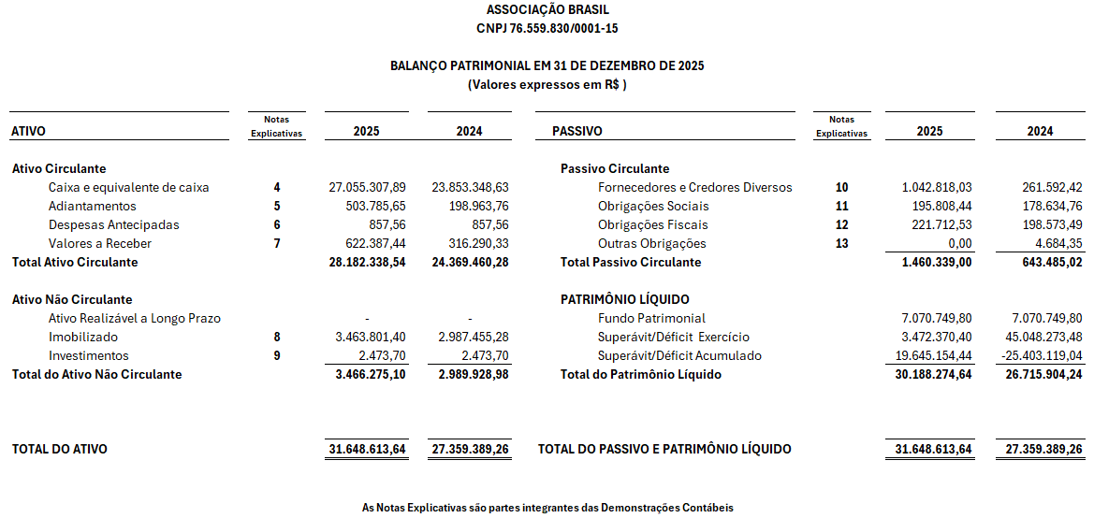
Balanço Patrimonial

Slide 9
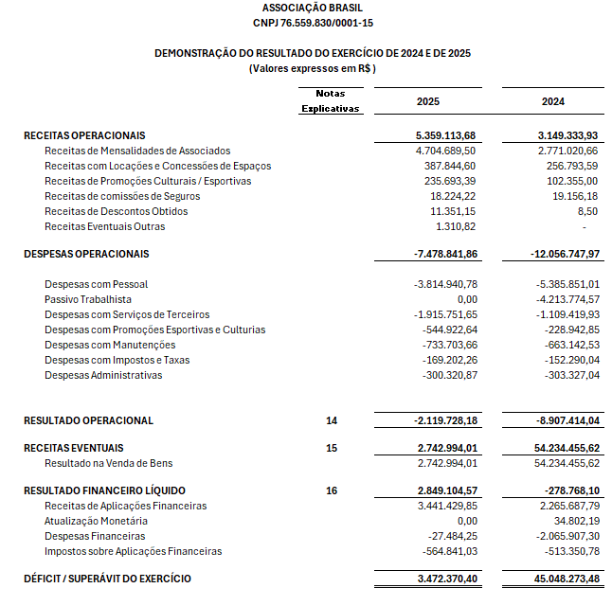
Demonstração do Resultado

Slide 10
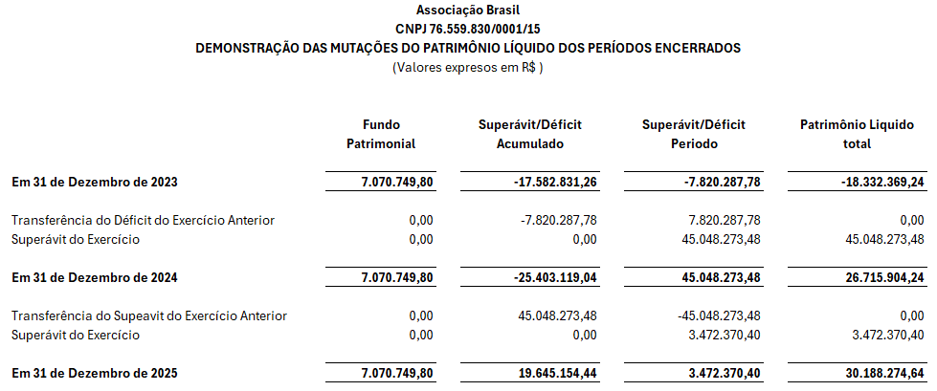
Demonstração das Mutações do Patrimônio Líquido

Slide 11
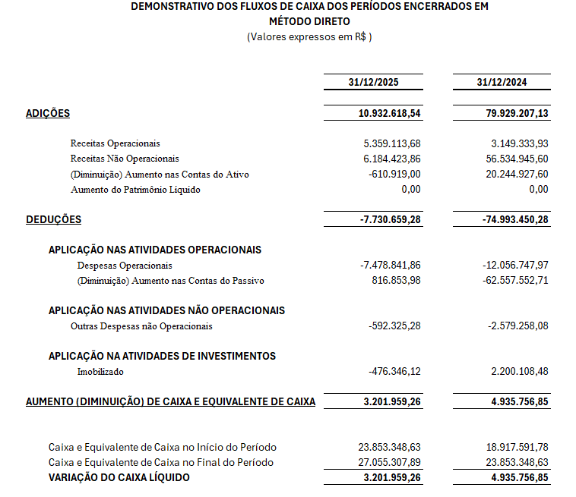
Fluxo de Caixa

Slide 12
Notas Explicativas
ASSOCIAÇÃO BRASIL
CNPJ 76.559.830/0001-15
NOTAS EXPLICATIVAS ÀS DEMONSTRAÇÕES CONTÁBEIS ENCERRADAS
EM 31 DE DEZEMBRO DE 2025
NOTA 01 – INFORMAÇÕES GERAIS
A Associação Brasil, fundada em 7 de dezembro de 1955, é uma entidade sem fins lucrativos, regida pelas leis civis e por seu Estatuto Social. Seu objetivo é promover atividades esportivas, sociais, culturais, recreativas e educacionais, fortalecendo o relacionamento entre seus associados.
Em 31 de dezembro de 2025, a Associação contava com 3.892 sócios titulares, (3.887 em dezembro 2024). O quadro de funcionários era composto por 33 colaboradores (31 ativos e 2 licenciados), frente a 32 no ano anterior (26 ativos e 6 licenciados).
NOTA 02 – BASES DE PREPARAÇÃO DAS DEMONSTRAÇÕES CONTÁBEIS
As demonstrações contábeis referentes ao exercício encerrado em 31 de dezembro de 2025 foram elaboradas em conformidade com a ITG 2002 (R1), conforme previsto pelo Conselho Federal de Contabilidade (CFC) e atualizado pela Revisão NBC nº 29 de 2024, aplicável às Entidades sem Finalidade de Lucros

Slide 13
Notas Explicativas
NOTA 03 – RESUMO DAS PRINCIPAIS POLÍTICAS CONTÁBEIS
3.1- Classificação de Itens Circulante e Não Circulante
No Balanço Patrimonial, os ativos e obrigações que possuem vencimento ou expectativa de realização dentro dos próximos 12 meses são classificados como circulantes. Já aqueles cuja liquidação ou realização está prevista para um prazo superior a 12 meses são registrados como não circulantes.
3.2 – Caixa e Equivalente de Caixa
O grupo Caixa e Equivalentes de Caixa no Balanço Patrimonial representa os recursos financeiros de maior liquidez da entidade, ou seja, aqueles que podem ser utilizados imediatamente para cumprir obrigações ou realizar pagamentos.
3.3 – Imobilizado
Os bens do Ativo Imobilizado são registrados pelo seu custo histórico de aquisição. A depreciação desses itens não é reconhecida de forma periódica, sendo apurada apenas quando ocorre a venda ou a obsolescência do bem.
De acordo com o artigo 6º da Lei nº 11.638/2007, regulamentado pela Resolução CFC nº 1.157/2009, itens 127 e 128, foi extinta, a partir de 2008, a possibilidade de reavaliação dos ativos imobilizados. Dessa forma, os bens permanecem contabilizados pelo seu custo efetivo de aquisição, sem ajustes de valor de mercado.
3.4 – Fornecedores e Credores Diversos
As contas de Fornecedores representam obrigações assumidas pela entidade em razão da aquisição de bens ou serviços necessários ao desenvolvimento de suas atividades. Esses valores são reconhecidos no passivo pelo valor justo da transação, refletindo o compromisso de pagamento no curso normal dos negócios.
Já o grupo de Credores Diversos abrange outras obrigações não diretamente relacionadas à compra de bens ou serviços de fornecedores, como débitos com prestadores ocasionais, encargos ou despesas administrativas. Assim, ambos os grupos evidenciam compromissos financeiros da entidade, registrados de forma transparente e em conformidade com os princípios contábeis.

Slide 14
Notas Explicativas
3.5 – Provisões
As provisões contábeis são registradas quando a Associação possui uma obrigação presente na data das demonstrações financeiras, originada de eventos passados, e existe probabilidade de que será necessária uma saída de recursos para liquidar essa obrigação. O valor é reconhecido com base em documentos comprobatórios que sustentam a estimativa.
Essas provisões são mensuradas pela melhor estimativa do montante necessário para quitar a obrigação na data-base das demonstrações. Quando o impacto do valor do dinheiro no tempo é relevante, a provisão deve ser ajustada ao valor presente do desembolso esperado, refletindo o custo financeiro associado até a liquidação.
3.6 – Apuração do Resultado
O resultado das operações é determinado em conformidade com o regime contábil de competência, que assegura o reconhecimento das receitas e despesas no período em que ocorrem, independentemente do recebimento ou pagamento. Dessa forma, as demonstrações financeiras refletem de maneira adequada a performance econômica da entidade em cada exercício, evidenciando os efeitos das transações quando são geradas.
3.7 – Imposto de Renda e Contribuição Social
A Associação é beneficiada pela isenção de tributação relativa ao Imposto de Renda Pessoa Jurídica (IRPJ) e à Contribuição Social sobre o Lucro Líquido (CSLL), em razão de sua natureza de entidade de classe sem finalidade lucrativa, conforme previsto no artigo 15 da Lei nº 9.532, de 10 de dezembro de 1997.
Essa isenção aplica-se exclusivamente ao superávit das atividades da Associação. Entretanto, não se estende aos rendimentos e ganhos de capital obtidos em aplicações financeiras de renda fixa ou variável, que permanecem sujeitos à tributação normal.

Slide 15
Notas Explicativas
NOTA 4 – CAIXA E EQUIVALENTE DE CAIXA
As aplicações financeiras da Associação concentram-se em instrumentos de baixo risco, como fundos de investimento de perfil conservador e certificados de depósito bancário. Esses ativos são atualizados mensalmente, garantindo transparência e refletindo de forma adequada a posição financeira da entidade. A seguir, detalham-se as linhas que compõem esse grupo de recursos.
 | 31/12/2025 | 31/12/2024
Caixa | 5.563,57 | 1.507,72
Conta Corrente Banco Bradesco | 1,00 | 1,00
Conta Corrente Banco Safra | 63,68 | 178,16
Bradesco CDB | 20.100,48 | 53.928,00
Fundos de Investimentos Bradesco DI Max | 434.975,11 | 2.450.691,45
Fundos de Investimentos Bradesco Crédito Privado | 18.138.642,33 | 16.111.575,56
Bradesco CDB Invest Fácil | 2.832.332,45 | 230.146,83
Safra BPJ SAF Building BL | 3.390.338,16 | 3.001.857,11
Safra TCM Renda Fixa | 2.233.191,11 | 2.003.462,80
Safra CDB FC Renda Fixa | 100,00 | -
Total de Caixa e Equivalente de Caixa | 27.055.307,89 | 23.853.348,63
NOTA 5 – ADIANTAMENTOS
 | 31/12/2025 | 31/12/2024
Adiantamento de Férias | 12.093,10 | 2.965,91
Adiantamento de Salário | 520,96 | -
Adiantamento Despesas | 491.171,59 | 195.997,85
Adiantamentos | 503.785,65 | 198.963,76

Slide 16
Notas Explicativas
NOTA 6 – DESPESAS ANTECIPADAS
 | 31/12/2025 | 31/12/2024
Despesas Antecipadas | 857,56 | 857,56
Despesas Antecipadas | 857,56 | 857,56
NOTA 7 - VALORES A RECEBER
 | 31/12/2025 | 31/12/2024
Depósito Judicial/Caução | 399.429,98 | 12.700,84
Provisão de Créditos | 222.957,46 | 303.589,49
Valores a Receber | 622.387,44 | 316.290,33

Slide 17
Notas Explicativas
NOTA 8 – IMOBILIZADO
 | 31/12/2025 | 31/12/2024
Imóveis Terrenos | 253,71 | 253,71
Edificações | 1.708.286,87 | 1.502.702,43
Móveis e Utensílios | 515.026,53 | 515.026,53
Veículos | 258.290,70 | 258.290,70
Máquinas e Equipamentos | 981.943,59 | 706.812,61
Direito de Uso | - | 4.369,30
Imobilizado | 3.463.801,40 | 2.987.455,28
NOTA 9 – INVESTIMENTOS
 | 31/12/2025 | 31/12/2024
Ações e Participações Copel | 2.473,69 | 2.473,69
Ações e Participações Telepar | 0,01 | 0,01
Investimentos | 2.473,70 | 2.473,70

Slide 18
Notas Explicativas
NOTA 10 – FORNECEDORES E CREDORES DIVERSOS
 | 31/12/2025 | 31/12/2024
Folha de Pagamento | 24,70 | 0,00
Fornecedores | 755.951,11 | 20.012,29
Provisão de Taxa Ocupação Guaratuba | 241.580,13 | 241.580,13
Provisão Reclamatório Trabalhista | 6.000,00 | -
Cartão de Crédito | 39.262,09 | -
Fornecedores e Credores Diversos | 1.042.818,03 | 261.592,42
NOTA 11 – OBRIGAÇÕES SOCIAIS
 | 31/12/2025 | 31/12/2024
Provisão de Férias | 195.808,44 | 178.634,76
Obrigações Sociais | 195.808,44 | 178.634,76
Assembleia Geral Ordinária

Slide 19
Notas Explicativas
NOTA 12 – OBRIGAÇÕES FISCAIS
 | 31/12/2025 | 31/12/2024
IRRF Retido PF a Recolher | 4.451,26 | 3.855,35
IRRF Retido PJ a Recolher | 31,16 | 85,04
Pis/Cofins/Csll a Recolher | 96,58 | 263,62
ISS retenção Fonte a Recolher | 3.346,45 | 2.117,82
INSS a Recolher/PF | 0,00 | 10.665,06
INSS a Recolher Autônomo | 0,00 | 4.641,13
INSS Funcionários | 81.707,32 | 51.520,53
FGTS Funcionários | 23.149,62 | 24.786,66
IR Fonte Funcionários | 41.413,77 | 39.119,91
INSS s/Férias | 49.931,09 | 45.551,91
FGTS S/Férias | 15.658,05 | 14.290,63
Pis | 1.927,23 | 1.675,83
Obrigações Fiscais | 221.712,53 | 198.573,49
NOTA 13 – OUTRAS OBRIGAÇÕES
 | 31/12/2025 | 31/12/2024
Iptu Curitiba | - | 4.684,35
IPTU a Pagar | 0,00 | 4.684,35
Assembleia Geral Ordinária

Slide 20
Notas Explicativas
NOTA 14 – RESULTADO OPERACIONAL
 | 31/12/2025 | 31/12/2024
Receitas Operacionais | 5.359.113,68 | 3.149.333,93
Despesas Operacionais | -7.478.841,86 | -12.056.747,97
Resultado Operacional | -2.119.728,18 | -8.907.414,04
Receitas Operacionais:
No ano de 2025, apresentaram um crescimento de aproximadamente 70,2% em relação a 2024. Os principais fatores que impulsionaram esse aumento foram:
- Mensalidades de associados, em função da política adotada pela atual gestão, com ações de equiparação dos valores das mensalidades e ajustes necessários para cobrir custos operacionais e assegurar a qualidade dos serviços oferecidos.
- Promoções culturais e esportivas, que ampliaram a geração de receitas com o retorno das atividades presenciais.
Despesas Operacionais:
No ano de 2025, apresentaram uma redução aproximada de 38% no período comparado, evidenciando uma evolução significativa na gestão dos recursos, entre os fatores destacamos:
- Quitação de passivo trabalhista, que reduziu significativamente os encargos.
- Despesas com pessoal, redução custos em aproximadamente 29,2%, reforçando o impacto positivo da resolução de obrigações trabalhistas.
- Promoções Esportivas e Culturais, o acréscimo nas despesas desse grupo, é em função do retorno do calendário de atividades voltadas aos associados. Esse aumento, embora eleve os custos, demonstra retomada da atuação institucional e fortalecimento do vínculo com os associados.
- Serviços de Terceiros, acréscimo de 72,7%, motivado por melhorias realizadas. Esse investimento sugere foco em modernização e suporte operacional, ainda que represente maior desembolso.
Assembleia Geral Ordinária

Slide 21
Notas Explicativas
NOTA 15 – RECEITAS EVENTUAIS
 | 31/12/2025 | 31/12/2024
Resultado na Venda de Bens | 2.742.994,01 | 54.234.455,62
Receitas Eventuais | 2.742.994,01 | 54.234.455,62
O valor registrado como receitas eventuais corresponde a 50% do débito estimado em execução da União Federal, referente às taxas do Serviço de Patrimônio da União (SPU). Esse montante foi reconhecido após decisão favorável em ação anulatória e está respaldado nos instrumentos firmados referente a venda dos lotes no município de Guaratuba-Pr.
NOTA 16 RESULTADO FINANCEIRO LÍQUIDO
 | 31/12/2025 | 31/12/2024
Receitas financeiras | 3.441.429,85 | 2.300.489,98
Despesas Financeiras | -592.325,28 | -2.579.258,08
Resultado Financeiro Líquido | 2.849.104,57 | -278.768,10
O Resultado Financeiro Líquido reflete os efeitos das operações financeiras da Associação. As receitas financeiras correspondem aos rendimentos obtidos a partir das aplicações dos recursos disponíveis junto às instituições bancárias, como Bradesco e Safra.
Por sua vez, as despesas financeiras estão relacionadas, principalmente, à incidência do Imposto de Renda Retido na Fonte (IRRF) sobre os rendimentos provenientes dessas aplicações. Assim, o resultado líquido evidencia o impacto direto das movimentações financeiras sobre o desempenho econômico da entidade.
Assembleia Geral Ordinária

Slide 22
Parecer do Conselho Fiscal
PARECER DO CONSELHO FISCAL DA ASSOCIAÇÃO BRASIL SOBRE A PRESTAÇÃO DE CONTAS DO EXERCÍCIO SOCIAL ENCERRADO EM 31 DE DEZEMBRO DE 2025.
O Conselho Fiscal da Associação Brasil, no exercício de suas atribuições legais e estatutárias, examinou:
1. Relatório da Administração referente ao exercício social encerrado em 31 de dezembro de 2025;
2. Demonstrações Financeiras (Balanço Patrimonial, Demonstração do Resultado, Demonstração dos Fluxos de Caixa, Demonstração das Mutações do Patrimônio Líquido), acompanhadas das notas explicativas;
Após análise, este Conselho Fiscal constatou que:
• O Relatório da Administração reflete adequadamente a situação econômico-financeira da companhia.
• As Demonstrações Financeiras foram elaboradas em conformidade com as práticas contábeis adotadas no Brasil.
Conclusão:
O Conselho Fiscal opina favoravelmente à aprovação do Relatório da Administração, das Demonstrações Financeiras do Resultado do exercício social encerrado em 31 de dezembro de 2025, recomendando sua apreciação pela Assembleia Geral Ordinária.
Curitiba - Pr, 15 de março de 2026.
Conselho Fiscal da Associação Brasil
LUIZ NEUDY KLEIN JOÃO MENDES SANCHES PEDRO DELSON MENCK
Coordenador do Conselho Fiscal Secretário Conselheiro

Slide 23




Dados de contato
Telefone (41) 3521-5449 | Whatsapp +41 99736-1027
associacao.brasil | https://associacaobrasil.com.br/
Para questões ou preocupações, segue-se uma lista de contatos pelos quais você pode obter ajuda:

Slide 24
Obrigado

